Slide 1
Communauté des maladies émergentes et zoonotiques Identifier les risques émergents grâce à l’intelligence collective
CMEZ – Mise à jour Avicole du SCSSA
3 Mars 2023
www.cezd.ca

Slide 2
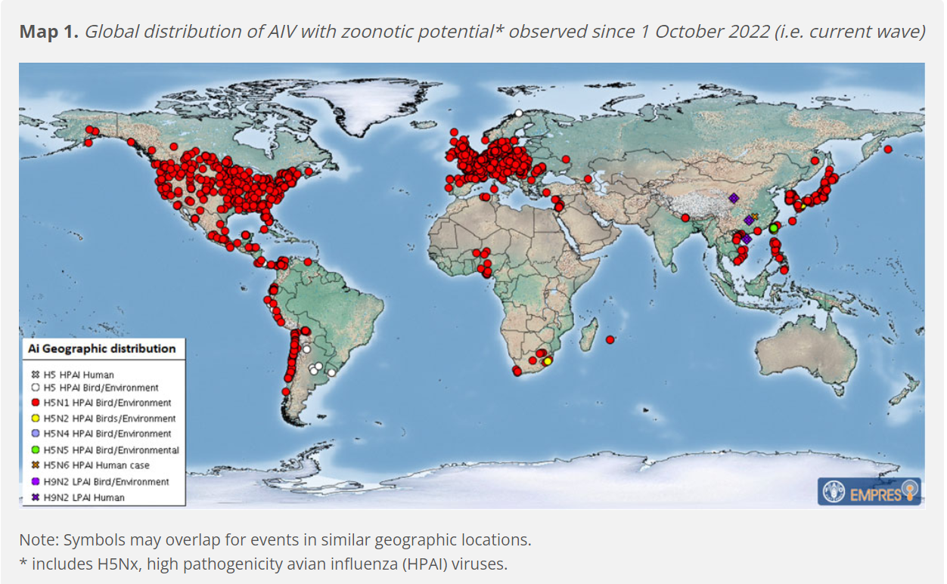
Notes:
Espèces trouvées infectées https://www.fao.org/animal-health/situation-updates/global-aiv-with-zoonotic-potential/bird-species-affected-by-h5nx-hpai/en

Slide 3
Cas actuels d'IAHP et zones de contrôle primaire au Canada
Cas actifs et résolus depuis le 1er mars 2023
Zones de contrôle primaire actives et révoquées depuis le 1er mars 2023

Slide 4
Influenza aviaire H5N1 chez la faune
Incursion en décembre 2022 d’un nouveau H5N1 entièrement Eurasien (Corneille Î.-P.-É.)
Incursion en janvier 2023 d’un nouveau H5N5 entièrement Eurasien (Corneille Î.-P.-É.)
H5Nx (mélange de H5N1 et H4N6) chez un garrot à oeil d’or au Québec.
RCSF
Tableau de bord des oiseaux sauvages
Notes:
Image du tableau de bord en filtrant du 2 décembre au 2 mars
H5N1 entièrement eurasien chez une corneille d’Amérique à l’Î.-P.-É. en décembre 2022
On signale un H5N5 entièrement eurasien chez une corneille d’Amérique à l’Île-du-Prince-Édouard, ce qui représente une nouvelle incursion au Canada
On signale aussi un cas de H5Nx avec un mélange de segments du génome H5N1 2.3.4.4b avec la lignée Nord-Américaine H4N6 (H5Nx chez un garrot à oeil d’or au Québec.

Slide 5
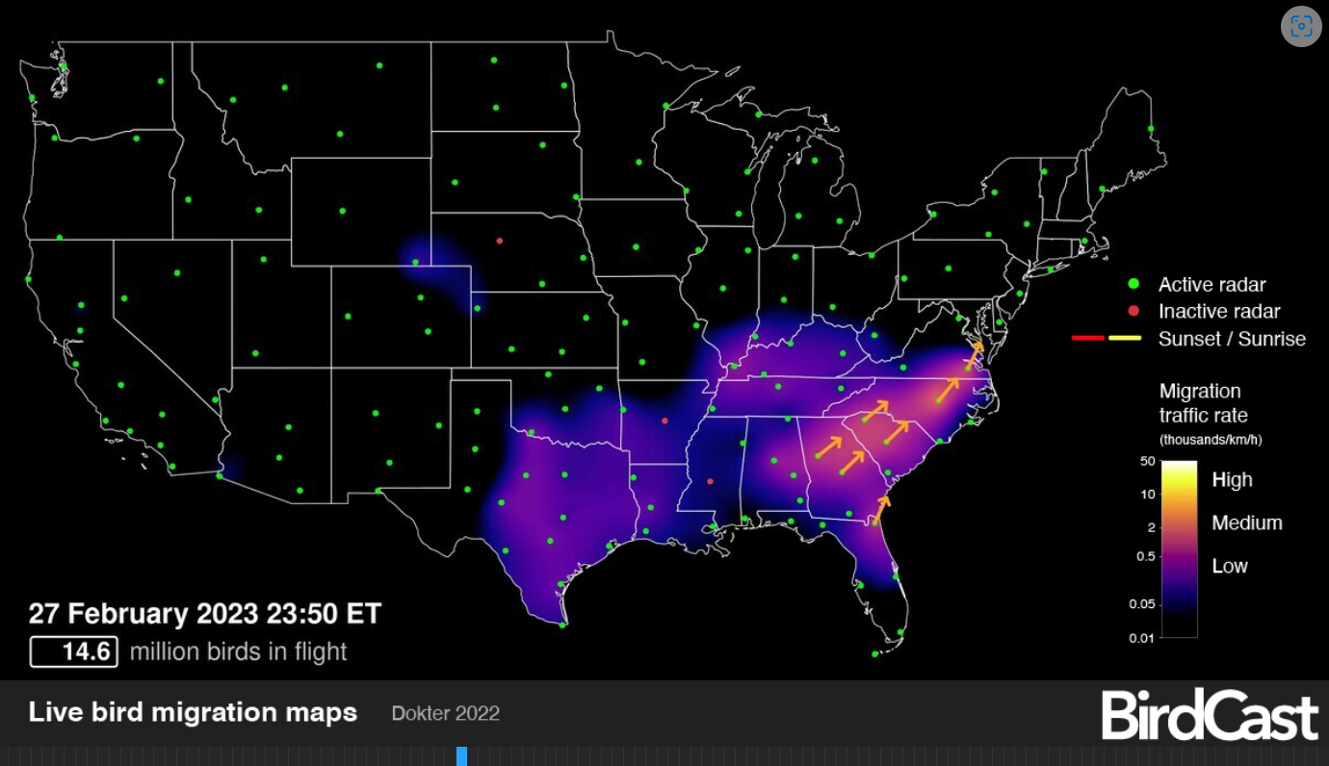
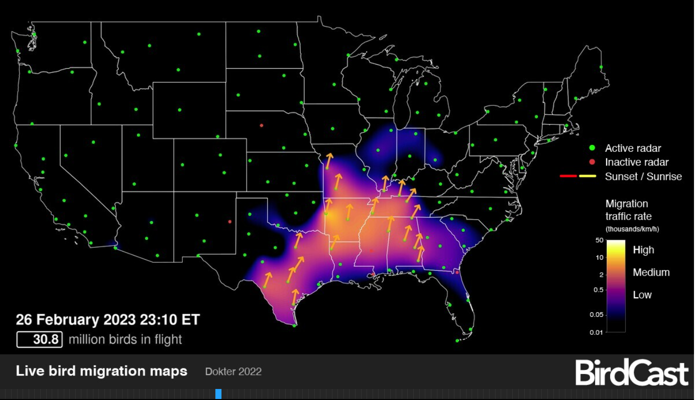
Migration des oiseaux sauvages
Mouvement vers le nord observé pour la première fois au cours de la semaine dernière

Slide 6
Propagation en cours en Amérique du Sud
Volaille commerciale et de basse-cour
Mortalité massive chez les oiseaux et les mammifères sauvages
La propagation la plus récente l'amène vers l'est, dans la voie de migration de l'Atlantique.
Argentine
19 cas de basse-cour
1er troupeau commercial cette semaine
Uruguay
1er cas chez des cygnes à cou noir
Notes:
Lors de notre dernière réunion, le virus était descendu jusqu'au Pérou, mais il s'est depuis déplacé plus au sud et à l'est.

Slide 7
Pérou – Mortalité massive de lions de mer
Mortalité d'oiseaux de mer au Pérou à partir de novembre 2022
>50,000 oiseaux morts (Pélicans thages et Fous)
Jusqu'à 3 500 phoques morts signalés
Jusqu’à 100 animaux morts trouvés ensemble
Tous les animaux avaient un bon à très bon état de chair

Slide 8
Pérou – Mortalité massive de lions de mer
Signes respiratoires
Dyspnée, tachypnée
Sécrétions orales et nasales
PM - Œdème pulmonaire, pneumonie interstitielle avec foyers hémorragiques
Signes neurologiques
Ataxie, tremblements, convulsions et paralysie
PM – Encéphalite avec foyers hémorragiques

Slide 9
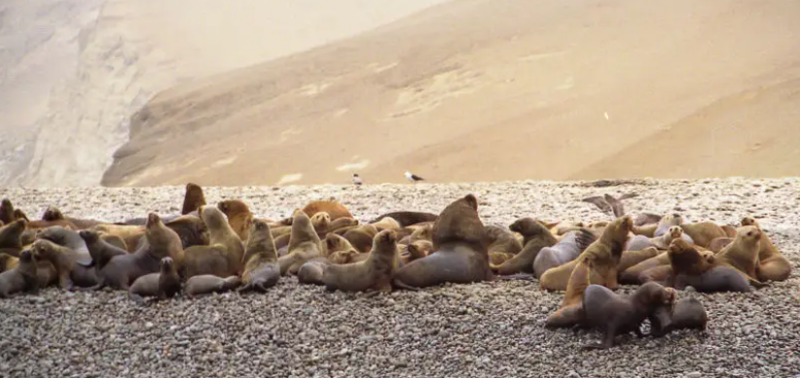
Résultats des échantillons
12 animaux testés (des zones protégées et non protégées)
9/12 Matrice positive et PCR positive pour le H5N1
Diagnostic
Mortalité aiguë due à l'IAHP H5N1 chez des animaux apparemment sains
Encéphalite et pneumonie
Haut niveau de confiance que la cause de mortalité est le H5N1
Ne pouvons pas exclure la transmission entre mammifères

Slide 10
Avian influenza virus infects a cat | Anses - Agence nationale de sécurité sanitaire de l’alimentation, de l’environnement et du travail
Chat PCR positif d’une ferme avicole infectée
Le chat a été euthanasié le 23 décembre
Signes neurologiques sévères dû à l’infection

Slide 11
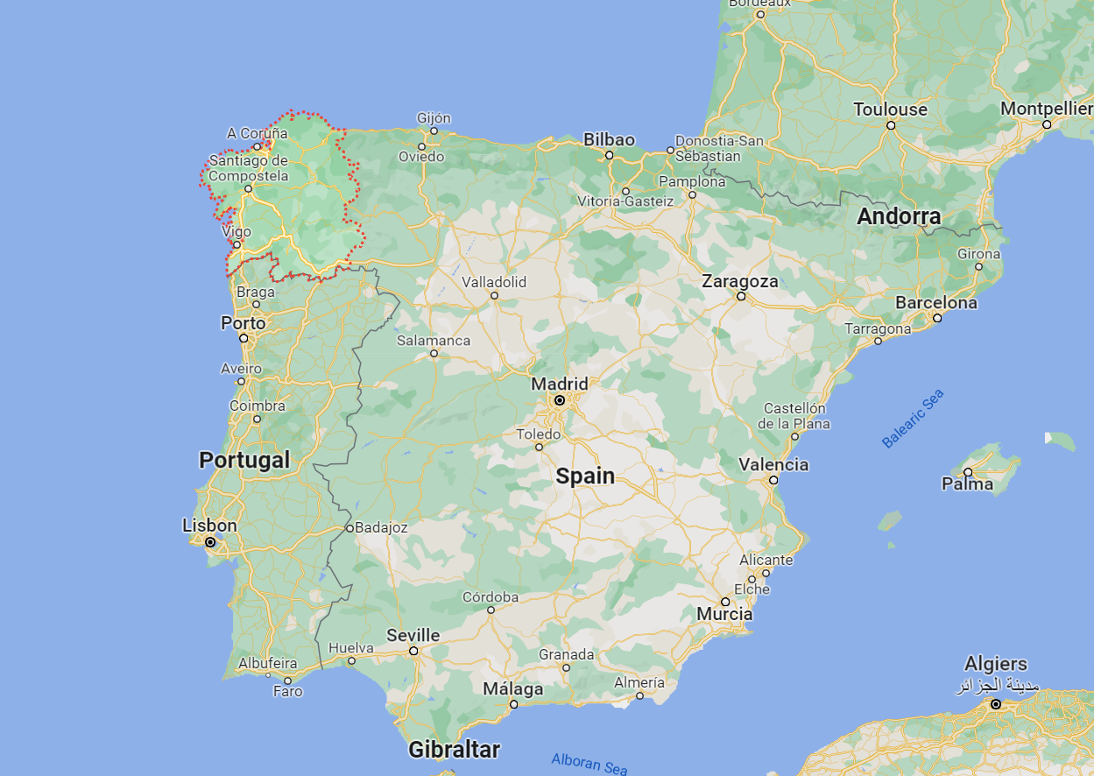
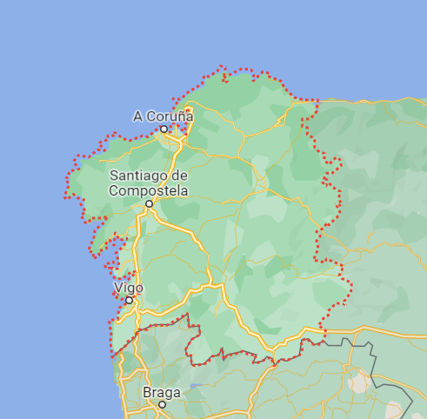
Eurosurveillance | Highly pathogenic avian influenza A(H5N1) virus infection in farmed minks, Spain, October 2022

Slide 12
Chronologie du cas de la ferme de visons
1re semaine d’octobre 2022
Mortalité augmentée (0.77%) dans les bâtiments à proximité des entrepôts de fumier
Points chauds dans quelques bâtiments, 2 à 4 cages avec une mortalité de 100 % en 1 à 2 jours
Écouvillons oropharyngés 4 Oct
7 octobre 2022
Augmentation de la mortalité dans des bâtiments adjacents
Anorexie, apathie, hypersalivation, museaux ensanglantés et signes neurologiques
PCR positif avec charge virale élevée
RT-PCR positif pour H5N1 (neg pour COVID)
PM = pneumonie hémorragique
Les génotypes de 4 échantillons dans les bâtiments touchés sont regroupés (99,8 - 100 % de similarité).
Dépopulation de la ferme
17 novembre 2022
18 octobre 2022
17-23 Oct 2022
18-26 octobre 2022 dates d’échantillonnage
Taux de mortalité augmenté (4.3%)
Septembre 2022
Des oiseaux sauvages de A Coruna et de la province voisine infectés par le virus H5N1
12

Slide 13
Tests sur les humains
Changements viraux
Tous les travailleurs en contact sont restés asymptomatiques
Tous ont testé négatif
1 a présenté un écoulement nasal après le prélèvement initial, mais le test est resté négatif.
Utilisation d'EPI pendant toute la durée de l'événement en raison des mesures de gestion du COVID
Mutation peu courante (T271A) dans le gène PB2
On ne sait pas si cette mutation est apparue chez le vison ou si elle s'est produite chez les hôtes aviaires.
Détectée uniquement chez un putois d’Europe au début de l'épidémie actuelle.
Même mutation présente dans le gène PB2 avian-like du H1N1 pandémique de 2009
Notes:
Tous les virus provenant de visons présentent une alanine (A) en position 271 du PB2 (T271A), qui renforce l'activité de la polymérase des virus influenza A dans les cellules hôtes des mammifères et chez les souris.

Slide 14
Cas humains sévères de H5N1 2.3.4.4b
Chine
Vietnam
Femme de 38 ans
Exposition à de la volaille domestique vivante
Décédée le 18 octobre
******************
Femme de 53 ans
Exposition à de la volaille fin janvier
Testée positive en février
Fille de 5 ans
Consommé de la viande d’oiseaux malades
Toux et fièvre le 9 octobre a développé une maladie sévère, a survécu
Notes:
Ne savons rien de l'état de santé et des comorbidités de ces deux cas.

Slide 15
Cas humains sévères de H5N1 2.3.4.4b
Équateur
Analyse du risque
Aucun cas indique une transmission entre humains
Tous ont été exposés directement à de la volaille infectée
L'analyse de risque de l’OMS reste inchangée
Le risque posé aux humains reste bas
CDC IRAT
Le risque posé au public reste bas
Fille de 9 ans
Contact avec volaille de basse-cour
État critique, choc septique, en soins intensifs
A survécu
Contacts étroits non infectés

Slide 16
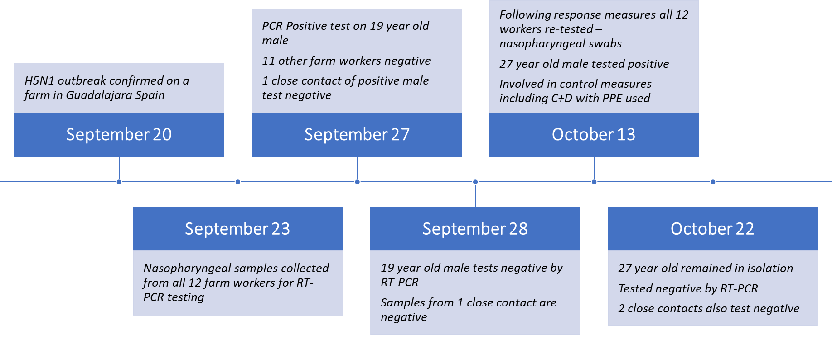
Suivi: Infection humaine en Espagne

Slide 17
Eurosurveillance | Influenza A(H5N1) detection in two asymptomatic poultry farm workers in Spain, September to October 2022: suspected environmental contamination
Cas signalé en septembre-octobre qui a été mis à jour
Travailleur 1:
RT-PCR positif le 22 septembre, RT-PCR négatif 6 jours plus tard (écouvillon nasopharyngé)
Échantillons récoltés le 8 octobre envoyés à l’OMS pour PCR et sérologie
Négatif aux deux tests
Travailleur 2:
RT-PCR positif après activités d’euthanasie le 13 octobre, négatif 9 jours plus tard (écouvillon nasopharyngé)
Échantillons récoltés pour sérologie envoyés à l’OMS le 19 Oct et le 23 Nov
Les deux échantillons étaient sérologiquement négatifs
Conclusion: Ces cas sont probablement dus à une contamination environnementale. Il n'y a pas de preuve sérologique d'infection.
Notes:
Les deux travailleurs s'occupaient du ramassage des œufs et des tâches de nettoyage de routine. Ils ont utilisé des équipements de protection individuelle, notamment un masque FFP2, des gants, des bottes et un tablier. Après la confirmation de l'épidémie, ils ont participé au retrait des poules mortes, au nettoyage et à la désinfection des locaux, qui ont pris fin le 22 octobre 2022.
L'absence de symptômes chez les deux travailleurs ainsi que les résultats de laboratoire, qui ont montré une charge virale très faible et l'absence d'anticorps spécifiques H5 contre le virus A/H5, ont suggéré que les résultats positifs du PCR étaient très probablement dus à une contamination environnementale. Il convient de noter que tous les échantillons (écouvillons nasopharyngés) ont été prélevés en dehors de l'exploitation, dans un centre de soins de santé.

